Slide 1
Lidija Kralj, prof.
OŠ Veliki Bukovec

Slide 2
Zondle je
online platforma za učenje kroz računalne igre
za učitelje, roditelje i učenike
stvaranje i igranje obrazovnih igara
www.zondle.com

Slide 3
Zondle je
Pokrenut je 2010. godine
oko 70.000 registriranih korisnika
iz više od 150 zemalja, koji su zajedno pripremili oko 106.000 primjeraka obrazovnih sadržaja
Program je besplatan i preveden na Hrvatski.

Slide 4
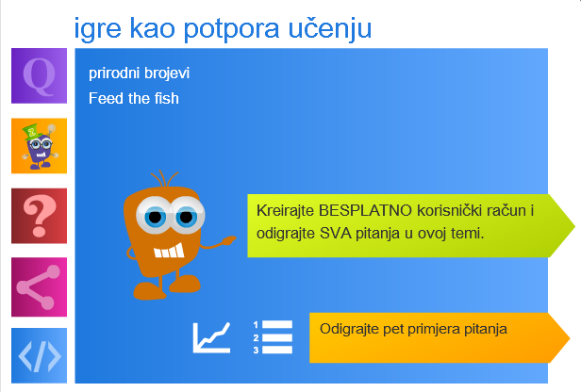

Slide 5
Zondle ima tri dijela:
bazu pitanja, koju mogu stvarati učenici i učitelji
interaktivne igre, većinom djelo autorskog tima Zondlea, ali dostupna je i mogućnost samostalnog stvaranja jednostavnijih igri
analitičko-pedagoški dio koji vodi brigu o analizi rezultata koji učenici postižu, potiče ih na pronalaženje točnih odgovora, prati napredak i daje povratne informacije o uspjehu.

Slide 6
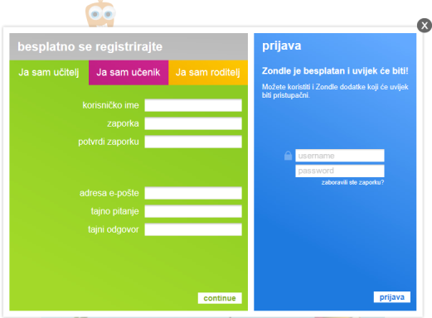
Prijava u program

Slide 7
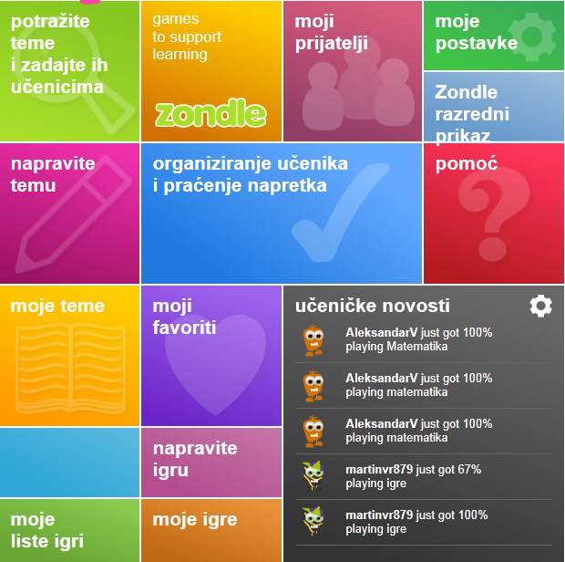

Slide 8
Korištenje skupova pitanja
Prilikom početnog korištenja najjednostavnije je pogledati koje su dostupne teme i pitanja pa isprobati kombinacije pitanja i igri.
Klikom na Potražite temu otvarate stranicu na kojoj pomoću ključnih riječi tražite skupove pitanja koji vas zanimaju.

Slide 9
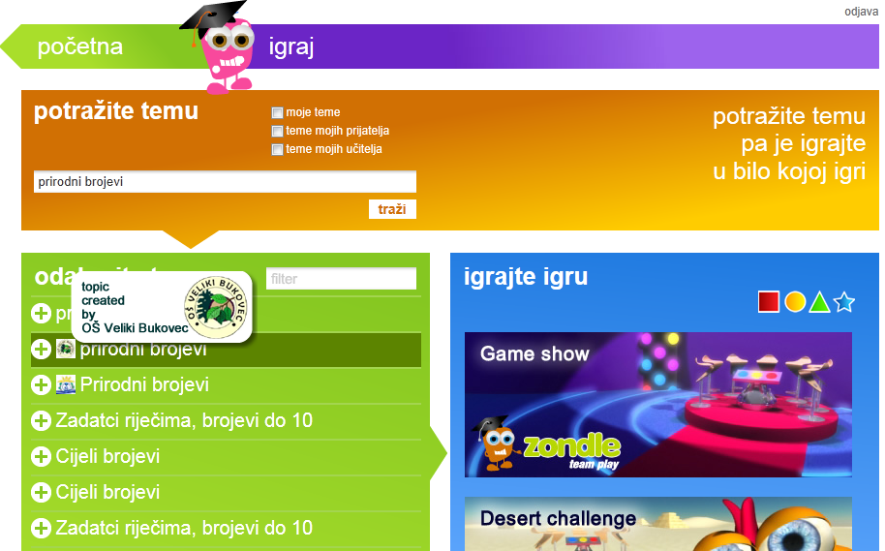

Slide 10
Igranje igre
Nakon odabira teme i pripadnog skupa pitanja odaberete interaktivnu igru u kojoj ćete odgovarati na njih.
Svaki skup pitanja možete odigrati u pedesetak igara pa je na vama odabir najbolje kombinacije.

Slide 11
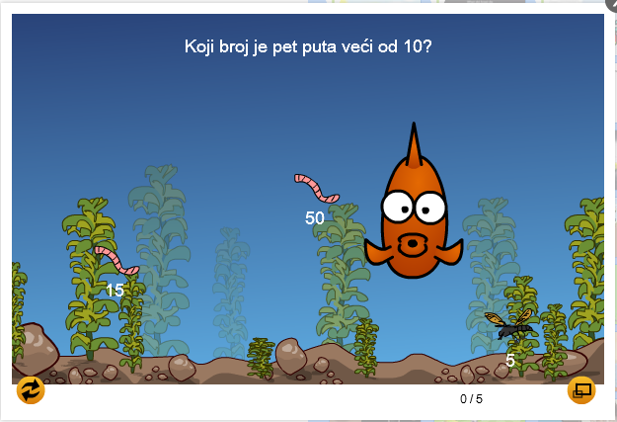
Feed the Fish

Slide 12
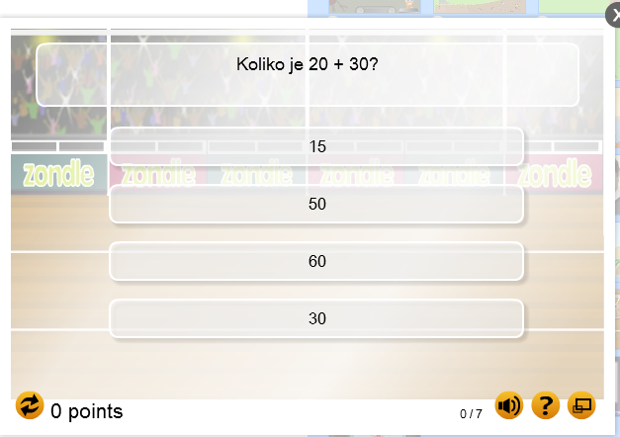
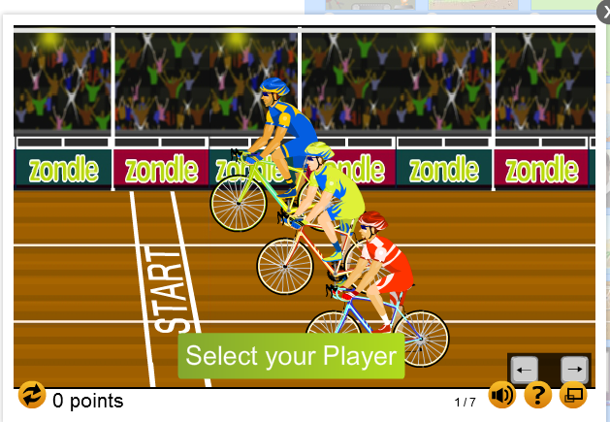
Cycling

Slide 13
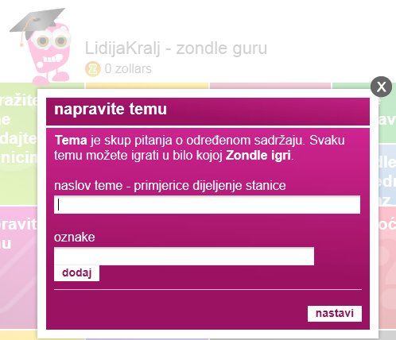
Stvaranje teme i pitanja
Klikom na Napravite temu započinjete izradu svojeg skupa pitanja o temi koju želite.
Prilikom stvaranja teme najbolje je odabrati karakterističan i što konkretniji naslov - primjerice "Zbrajanje decimalnih brojeva s jednakim brojem decimala".

Slide 14
Oblici pitanja
Prilikom izrade pitanja dostupno vam je dvadesetak oblika pitanja koja uključuju uobičajena
pitanja s ponuđenim odgovorima,
kratke odgovore,
da/ne pitalice,
ali i zvučna pitanja, prepoznavanje riječi
te označavanje na dijagramima.

Slide 15
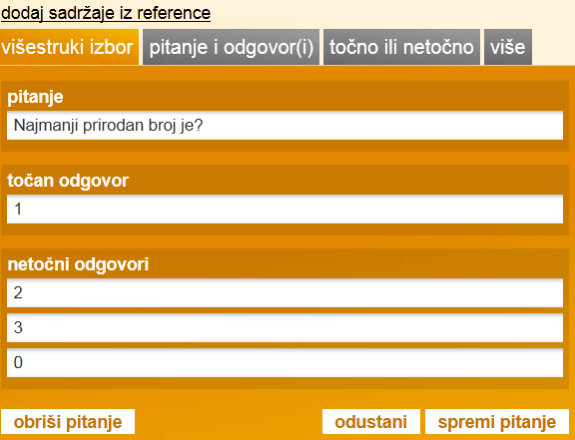

Slide 16
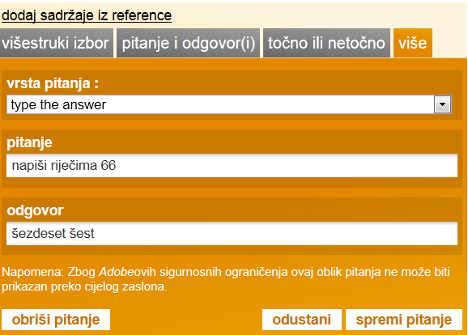

Slide 17
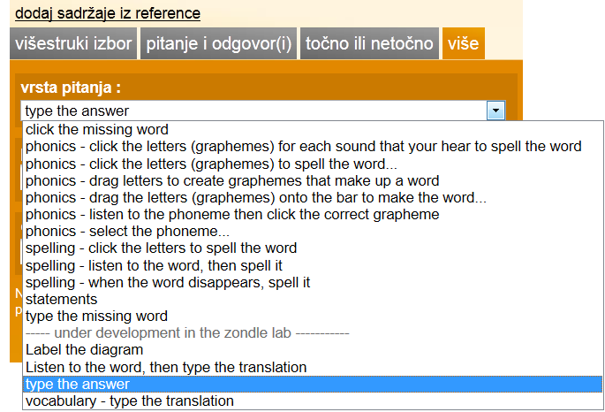

Slide 18
Društvena mreža
Zondle vam omogućava uključivanje cijele škole, povezivanje u grupe, razrede dijeljenje tema te praćenje rezultata.
Na taj način možete jednostavnije zadavati teme za pojedine razrede, povezati se s kolegama,
razmjenjivati sadržaje te naravno dobiti pomoć ili predložiti poboljšanja programa.

Slide 19
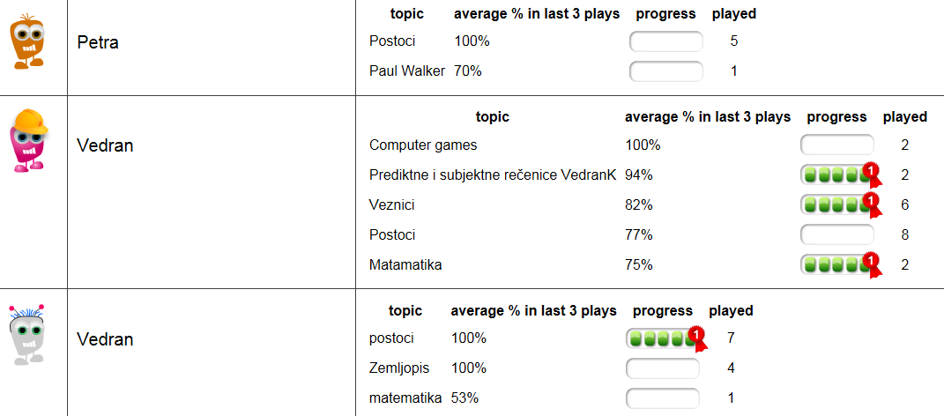
Praćenje rada
Za svakog učenika možete pratiti koje teme je rješavao, koliko puta te kakav je napredak pritom ostvario.

Slide 20
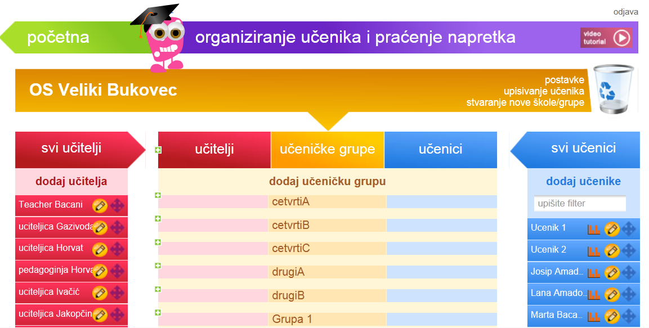

Slide 21
Dodatne informacije
Zondle http://www.zondle.com
Zondle blog http://blog.zondle.com/
Zondleov kanal na YouTubeu http://www.youtube.com/user/zondleDotCom
Video priručnici za korištenje Zondlea http://www.zondle.com/publicPages/videos.aspx

Slide 22
Pogledajte
http://bit.ly/vijece

